Slide 1
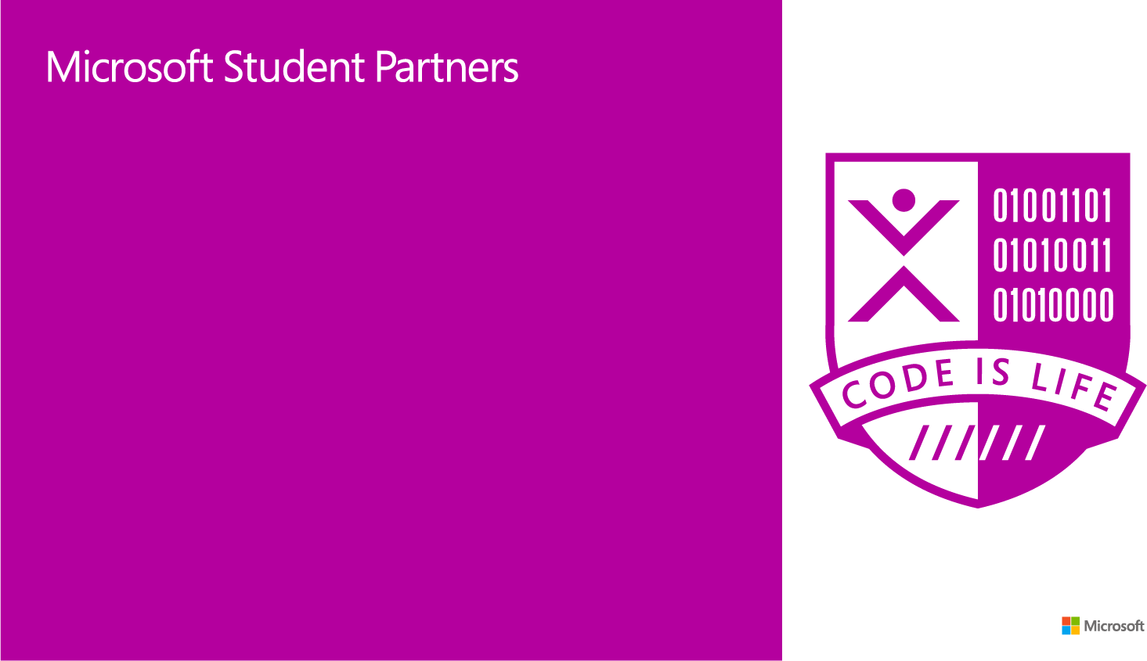
手把手教你做專案
使用Bot Framework框架
串接DB簡單Attachment應用

Slide 2
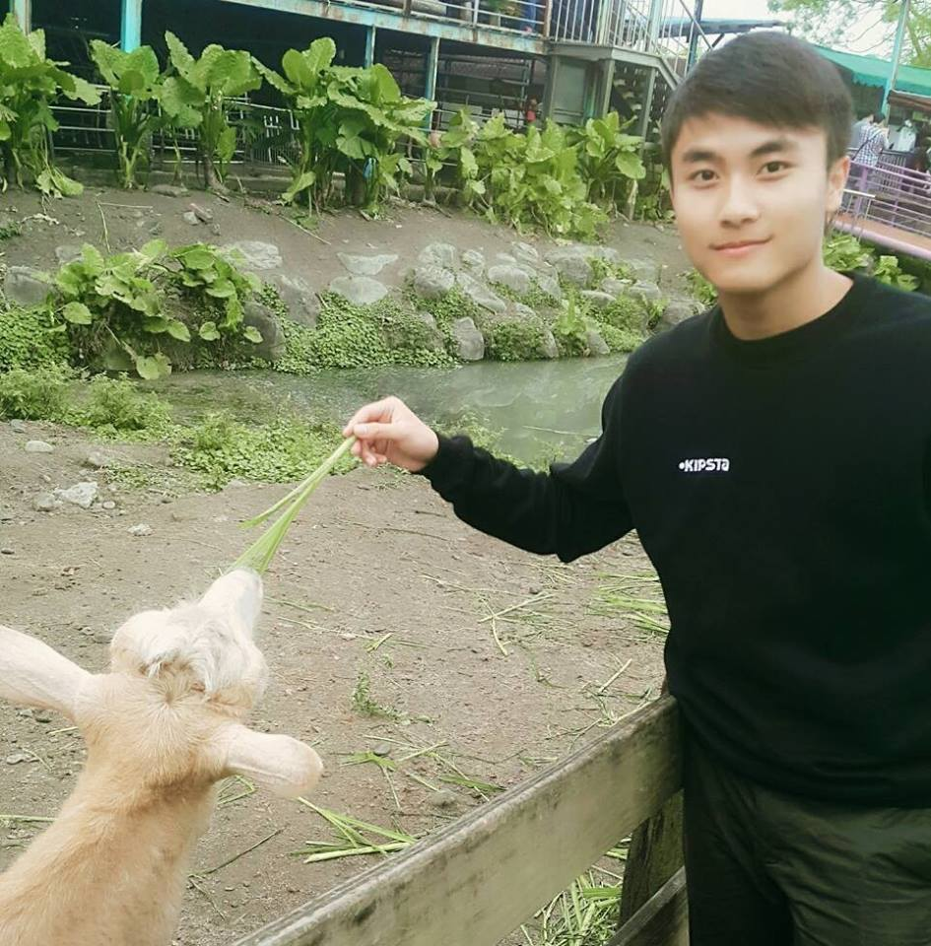
Self Introduction
成功大學 資訊工程系
熟悉程式語言：Javascript C C#
謝明軒 Ming-Hsuan Hsieh

Slide 3
Agenda
甚麼是聊天機器人
Bot Framework 是什麼?
Bot Framework 建置
MongoDB應用
串接MongoDB

Slide 4
什麼是聊天機器人
完成特定任務、單一問題

Slide 5
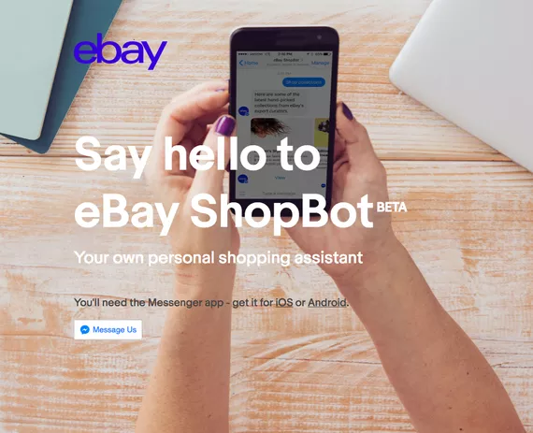

Slide 6
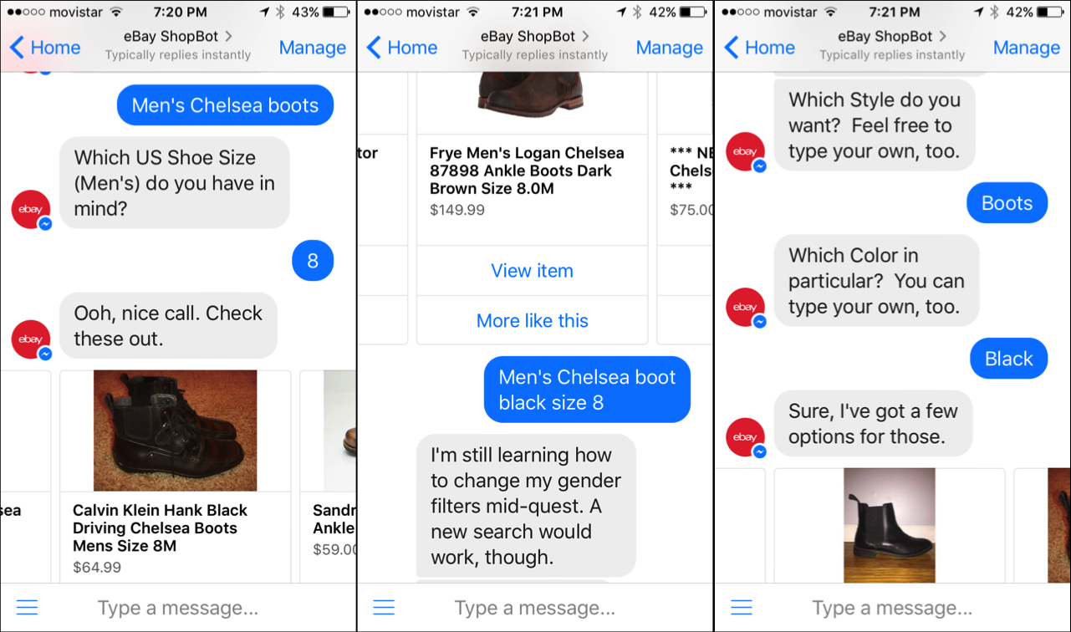
https://www.facebook.com/ExamBot/

Slide 7
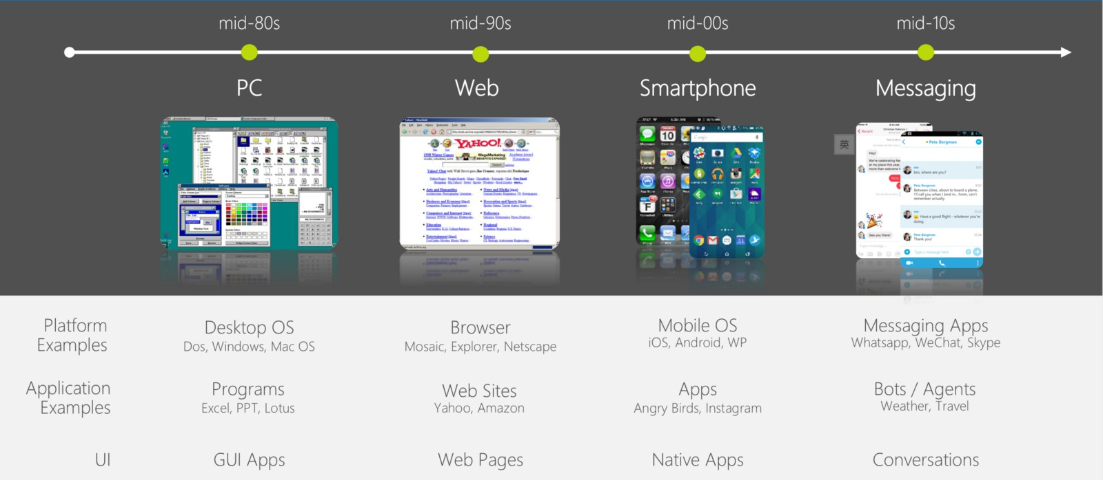

Slide 8
“Human language is the new UI.”
—Satya Nadella , Microsoft CEO

Slide 9
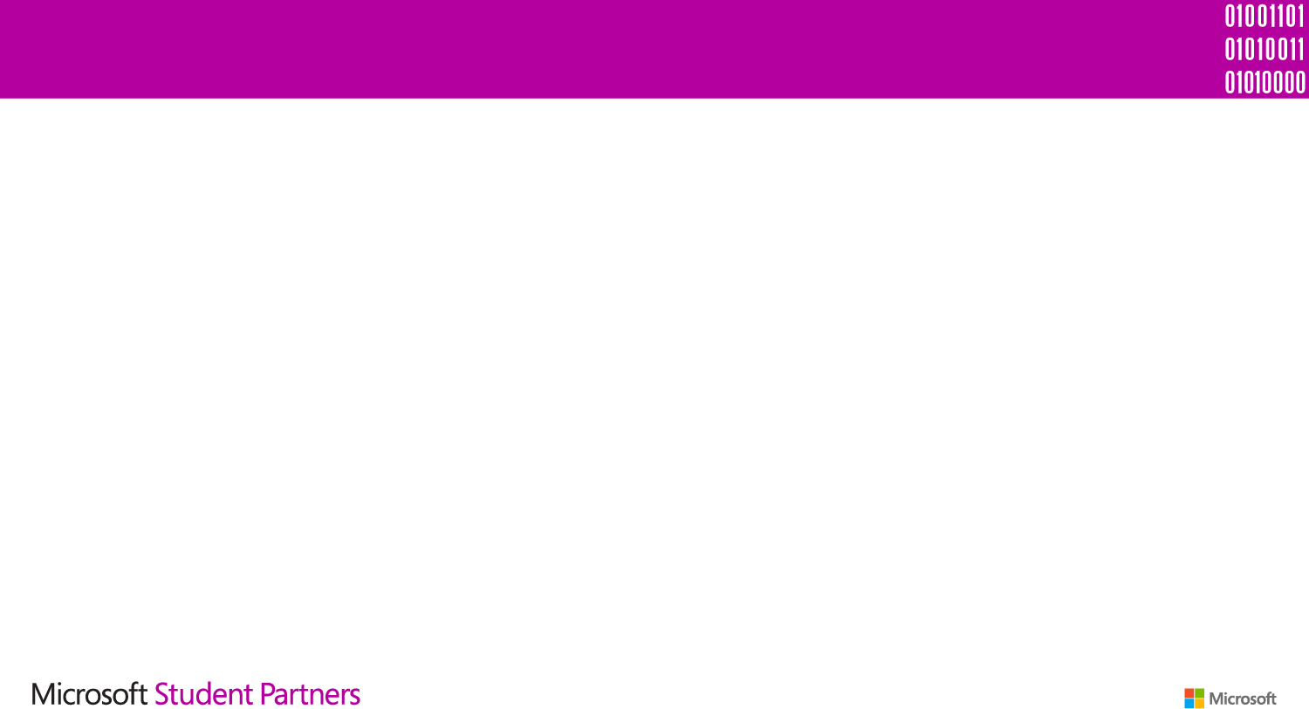
Bot Framework 是什麼?
跨平台聊天機器人開發框架
–Bot Builder SDK
C#、Node.js
–Bot Connector

Slide 10
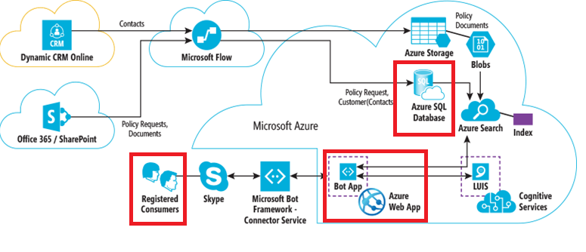
Botframework 流程圖

Slide 11
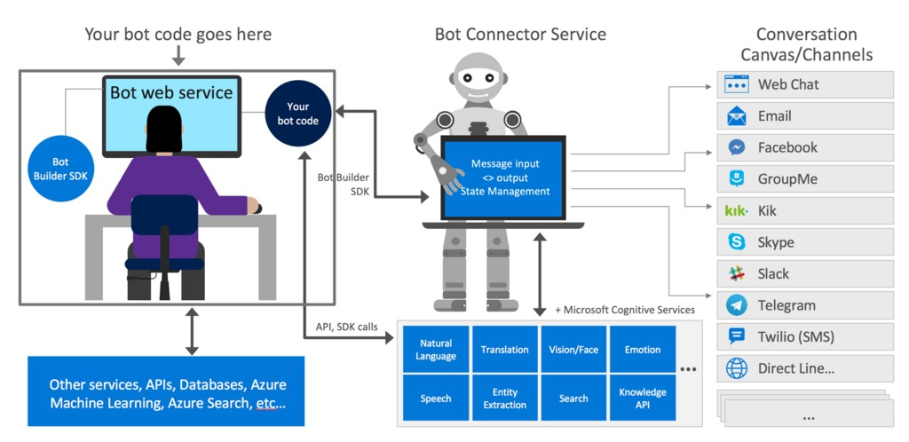
About Bot Framework

Slide 12
按一下以新增聊天機器人
建置 Bot Framework

Slide 13
Build with Bot Framework
下載 Template
aka.ms/bf-bc-vstemplate
將資料夾解壓縮後放至
Documents\Visual Studio
2017\Templates\ProjectTemplates\Visual C#(此為預設路徑)
下載 Emulator 並安裝
https://github.com/Microsoft/BotFramework- Emulator/releases/download/v3.5.34/botframework-emulator-Setup-3.5.34.exe

Slide 14
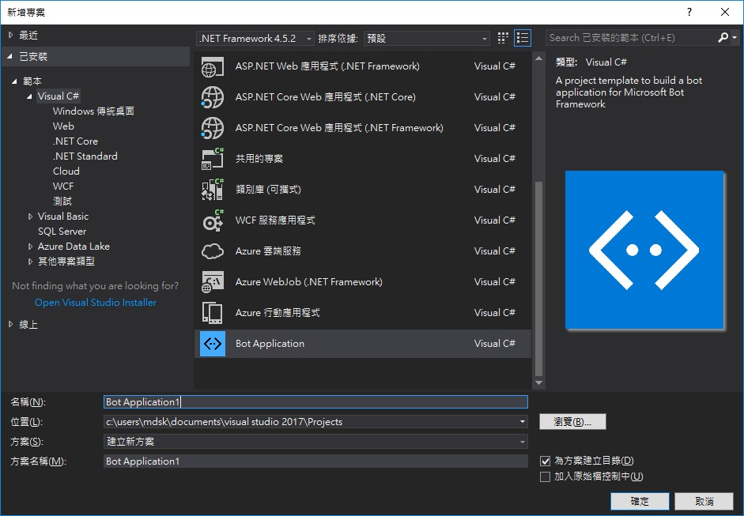
Build with Bot Framework
新增專案
C# ->Bot Application

Slide 15
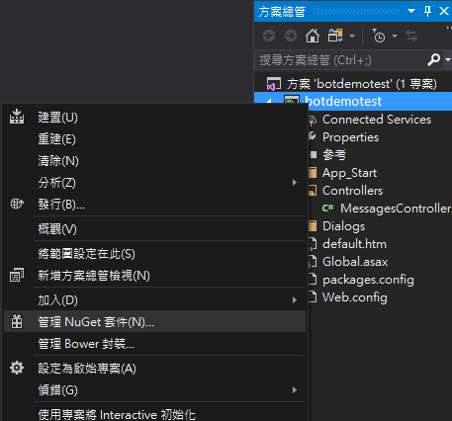

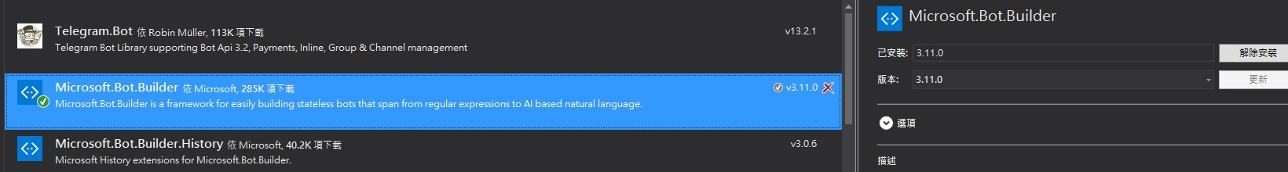
Build with Bot Framework
1
安裝/更新 Bot Builder SDK
– 管理NuGet ->勾選Bot Builder ->更新
更新完成後執行Run
4
2
3

Slide 16


Build with Bot Framework
開啟 Emulator
輸入以下網址(port請參考跳出之網址)
– http://localhost:port/api/messages
CONNECT

Slide 17
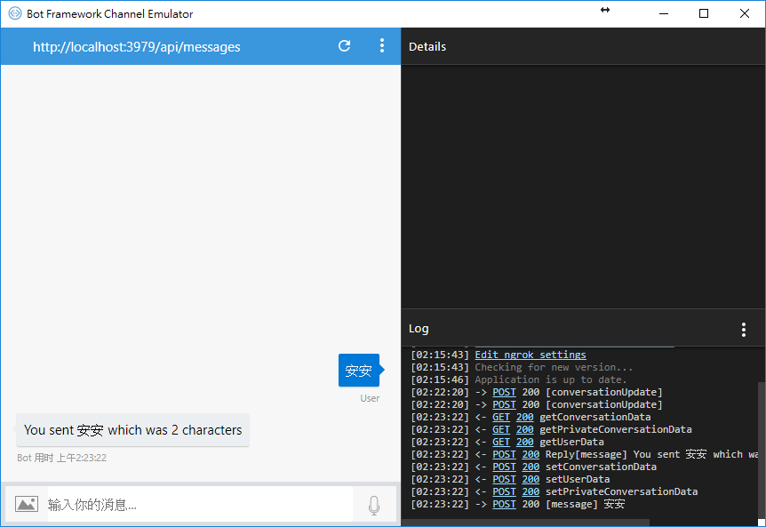

Build with Bot Framework
完成建置

Slide 18
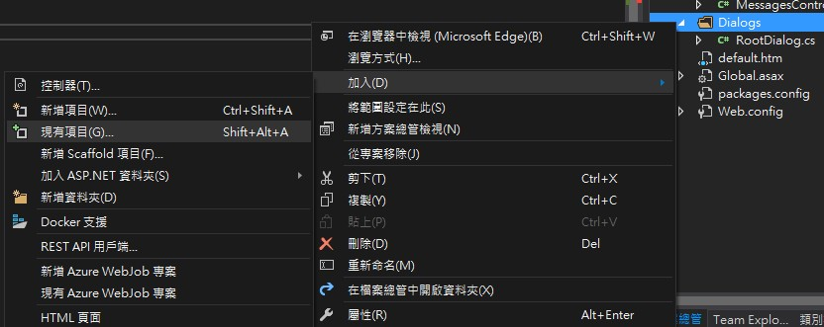
Hands On - Dialog
匯入範例程式
– 選擇範例程式內SimpleDialog.cs

Slide 19
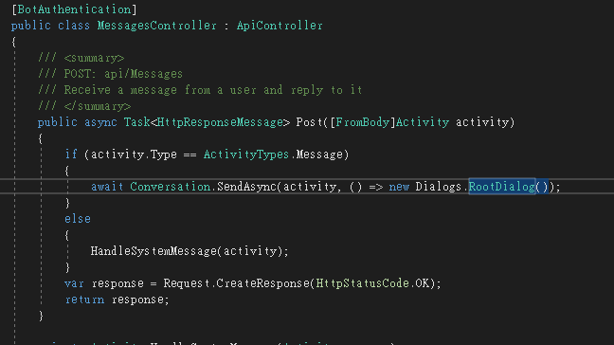
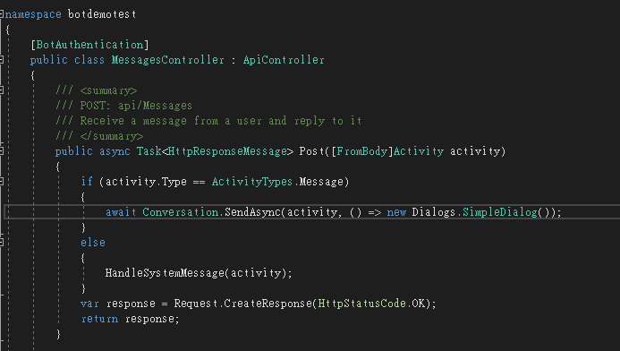
Hands On - Dialog
更改MessagesController
– SimpleDialog.cs的namespace修改為自訂之專案名！

Slide 20
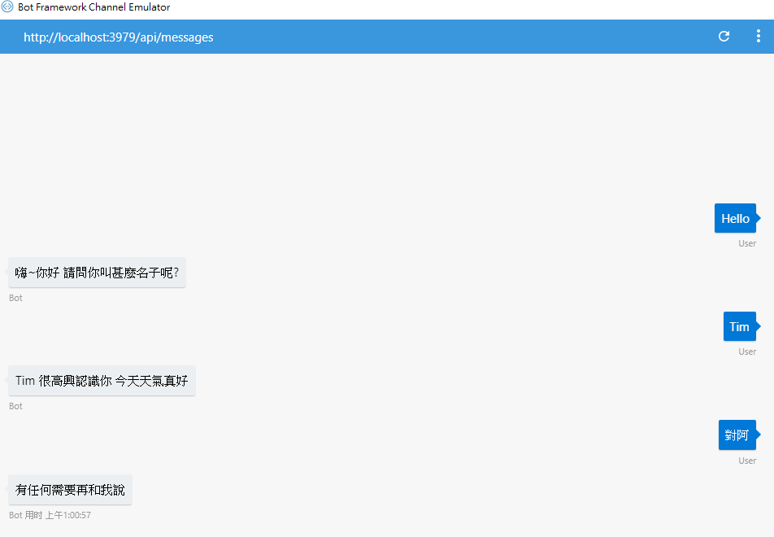
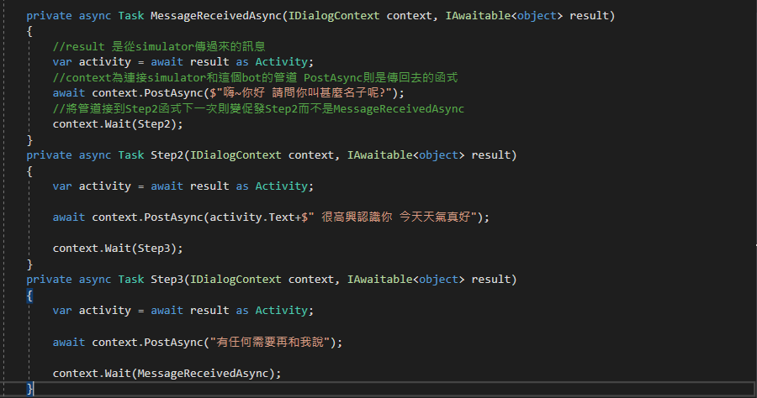
Dialog 主功能
context.PostAsync() – Bot回覆內容
context.Wait() – 控制對話管道
result – 使用者回覆訊息之內容

Slide 21
Mongo DB 串接應用

Slide 22
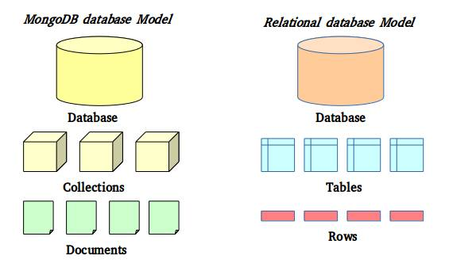
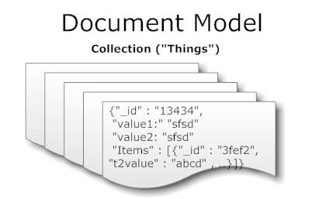
Mongo DB

Slide 23
前置作業
1.建置Mongo DB在本基端
2.安裝Robo 3T當作GUI以便觀察本基端的Database
3.開啟專案把example2.cs的CODE複製到你專案的專案裡面 MessagesController.cs再把物件的名子改成你的專案名~~
建置步驟https://hackmd.io/GwFgZmIOzAhgtABgJwBMT3AVgEzwEYCmwW8AHImLFWWQMxkgDGQA
串接API
https://hackmd.io/GwFgZmIOzAhgtABgJwBMT3AVgEzwEYCmwW8AHImLFWWQMxkgDGQA

Slide 24
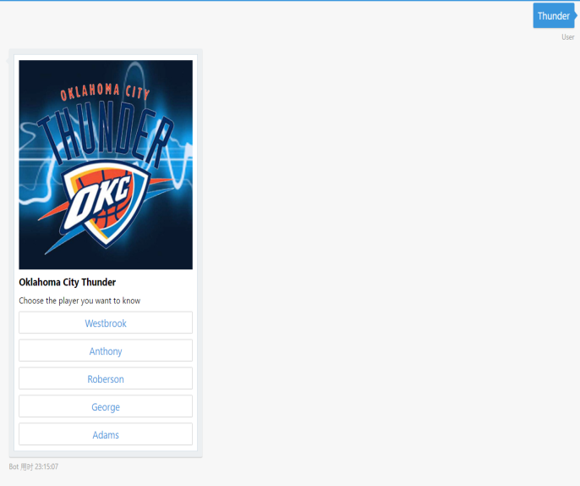
Attachment
1. 讓對話變得更有互動性
2. 也可以此侷限使用者回答的可能
3. 可傳送附加豐富的圖片,按鈕的訊息

Slide 25
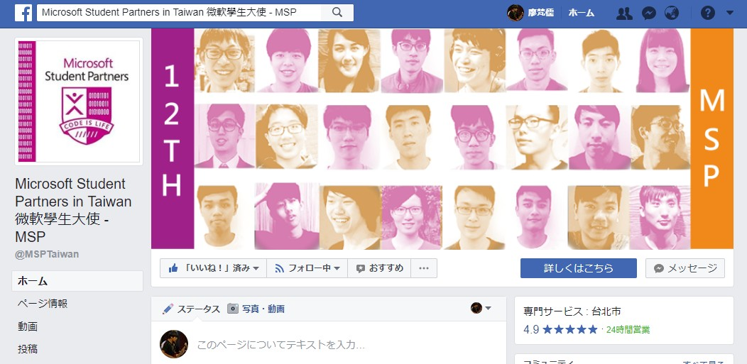
MSP 粉絲專頁

Slide 26


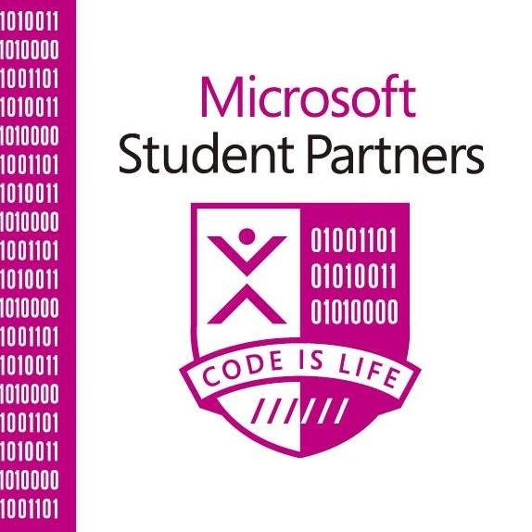
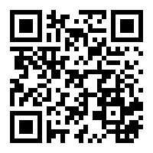
Microsoft Student Partners in Taiwan 微軟學生大使 - MSP
@MSPTaiwan

Slide 27
